Slide 1
台北醫學大學
知識管理概論期末報告
第二組
組長：林詣軒
組員：王子柔、黃虹喻、孫春雅、孫韻茹、李冠賢、周敬堯、許丞漢、游惟中、張睿甡

Slide 2
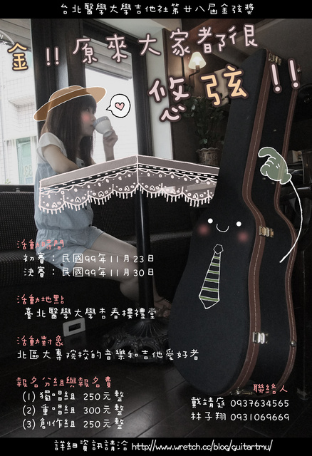

Slide 3
吉他社簡介
北醫吉他社創立於民國62年，歷經歲月的考驗，今日已成為北醫最大音樂性社團。
北醫吉他社向來以「就是不會彈吉他，才要加入我們」為號召，吸引無數北醫學子。
北醫吉他社的主要活動除了每周分級社課外，還有一年一度的金弦獎，和成果發表會。

Slide 4
吉他社簡介
每周分級社課：分為基礎班和進階班，以會不會封閉合弦為標準，但並不強制，仍以自由參加為主，教授內容為學長姐參考市面教材自編的講義。
金弦獎：由北醫吉他社主辦，全校同學皆可自由報名，分為獨唱組、重唱組和創作組，以吉他伴奏人聲為主要形式。

Slide 5
吉他社簡介
成果發表會：每兩三位學長姐領導一組學弟妹，稱為小家，每一小家負責幾首曲子的演出。近年，吉他社多與熱音社聯合成發。

Slide 6
吉他社簡介
社長
副社長
教學長
活動長
器材長
總務長
美宣長
文書長
公關長
資訊長

Slide 7
吉他社面臨的問題
社長：雖然吉他社仍為北醫第一大音樂性社團，但人數仍有下滑趨勢。
教學長：吉他社人數多固然是好，但社課太大班，而且程度不一，授課困難。
公關長：吉他社缺乏聯誼活動。
資訊長：吉他社的b板和my2一直利用率不高。

Slide 8
吉他社面臨的問題
活動長：成發給人呆板印象，希望可以加入新元素。
器材長：社團公有吉他權責歸屬，且有保養和汰舊換新的必要。
總務長：每逢活動，相關報帳拖延。
美宣長：可用之兵太少，但工作卻吃重。

Slide 9
知識盤點
屬性 | 知識來源管道
人腦記憶 | 曾擔任各幹部學長姐 已畢業學長姐 學弟妹互動間的分享
紙本文件 | 歷屆社課講義留存 社產專業書籍 會議記錄
虛擬文件 | 歷屆bbs上留下的討論 歷屆my2上留下的討論 歷屆幹部交接電子檔

Slide 10
知識盤點
知識持有者 | 知識內容
教學長 | 編寫講義 決定課程 與老師合作 輔導學弟妹
活動長 | 迎新籌畫 成發節目安排 活動實質內容負責人 團康
器材長 | 舞台燈光、音效控制 相關裝置保養管理
美宣長 | 海報的繪製 (大幕) 宣傳單的設計 舞台布置

Slide 11
知識分類
吉他社經營 | 隱性知識 | 顯性知識
 | 藉由魅力和熱情吸引新社員 絕不錯失任何表現機會 社課是發掘人才而不是創造人才 成發就是考核 友社可以合作但還是競爭 藉由小家掌控每個社員的狀況，並且培 養幹部。 | 閱讀每次成發、迎新等活動的籌備會議紀錄和事後檢討紀錄 各幹部培訓課程講義 參考友社及其他同質性社團的方案。 有學弟妹來做知管報告時好好討教

Slide 12
知識分類
吉他技巧 歌唱技巧 舞台表演能力 | 隱性知識 | 顯性知識
 | 經驗就是一切 錯誤中學習 熟能生巧的觀念建立 不開心免談 小家學長姐分享 彩排 | 社產書籍(彈指之間) 社課講義 表演社課，互評機制

Slide 13
知識資源的辨識
文字書籍 | 社產書籍 社課講義 互評結果 會議記錄
網路和多媒體 | 任何有吉他或有唱歌的表演錄音影 北醫音樂性社團歷屆成發錄影 金弦獎錄影
人員 | 天生巨星的社員 後天磨礪的幹部 學長姐的學長姐(社友) 外聘老師
組織建構 | 分級社課 小家團練 幹部會議

Slide 14
SWOT分析
內部優勢 S | 內部劣勢 W
以小家為單位凝聚容易 氣氛溫馨 人手永遠不缺 熱情感染力強，做什麼都帶勁 優良傳統 | 小家有時會自成派系 人多難管 社產老舊維護不易 傳統的包袱
外部優勢 O | 外部劣勢 T
在北醫有口皆碑 年輕人就是愛這味 多年固定商家 人多勢眾 | 在北醫被定型了 通路難以擴展 電音和搖滾的衝擊

Slide 15
知識資源組織策略之提案
顯性知識：
在教學的部分，可以把每次上課會用到的內容排版裝訂成一本吉他社專門講義。
舉辦活動的部分，可把每次的會議紀錄、日誌、活動心得等類似的經驗分享做好分類整理，甚至裝訂成冊，可使得下一次舉辦時能夠更有效率

Slide 16
知識資源組織策略之提案
隱性知識：
有賴於入社資歷較深的社員或幹部，不吝惜地分享自己的經驗給學弟妹，而聽講者也必須重視這種隱性的知識，使得吉他社能夠更茁壯。

Slide 17
知識資源組織策略之提案
整合性：
能把各種知識資源做統整，勿使之零星分散，將會更有效率。
互動性：
建立交流平台，如My2 TMU，並好好管理，除了增進社員間的友誼互動，也是顯性知識和隱性知識在交流的過程中，得以傳承下去。

Slide 18
知識資源組織方法之提案
顯性知識種類 | 社課講義 | 社產書籍 | 互評結果
目前分類方式 | 以年代分 | 毫無分類可言 | 無確實管理
建議分類方式 | 保留以年代分的部分，另外複製一份以內容分。 | 由於大部分皆已是斷簡殘篇，可以另購新版，尚可辨識部份和以內容分的講義放在一起。 | 以小家為單位，分開收集，同一社員的數次互評結果黏在一起，以便查閱。
目的 | 年代分有助於查詢指定課程的講義 內容分有助於教學改良和學弟妹輔導 | 另購新版可避免郢書燕說。 尚可辨識的部份和以內容分的講義放在一起可增加講義正確率。 | 互評姐果主要使用者為各小家學長姐，而且互評結果有連續性觀察的必要。

Slide 19
知識資源組織方法之提案
顯性知識種類 | 會議紀錄 | 相關多媒體 | 學弟妹知管報告
目前分類方式 | 以年代分 | 毫無分類可言 | 多被遺棄
建議分類方式 | 保留以年代分的部分，另外複製一份以內容分。 | 撥經費買電腦，以曲目為第一層分類，以正反面評價為第二層分類，為以本社活動為第三層分類。 沒電腦就以網路空間暫代 | 由歷屆社長保留電子檔，在幹部訓練課程拿出來討論。
目的 | 以年代分有助於查詢指定事件的會議紀錄。 以內容分有助於建立例行性活動的優良模式。 | 以曲目分類便利社員選擇。 以正反面評價分類有助於標準建立。以本社活動分類有助於教學說服力，或模仿特定人物。 | 前輩傳承後輩時可以此為根據為後輩訂出明確的改善目標。

Slide 20
知識資源組織方法之提案
隱性知識種類 | 經驗分享 | 熟能生巧
目前管理方式 | 口耳相傳 | 自主練習
建議管理方式 | 穿插在社課之間或者小家團練 | 在每周社課前驗收，下課前驗收當天社課的一小項。 小家團練不醫定已成發為目的集合，可以為固定時段。
目的 | 避免以訛傳訛，有所脫漏 | 增加鞭策力，確實學習成效。 以同儕競爭為最佳動力，也便於學長姐掌握程度。

Slide 21
綜合分析
針對社長的問題：入社人數下滑…
可能原因一：吉他社向來以表演魅力和對吉他的熱情吸引新社員，但面對電音和搖滾的衝擊，抒情為主的吉他社無可免的受影響。
可能原因二：有傳言說，進吉他社學不到東西，不如自己練。

Slide 22
綜合分析
針對可能原因一
搜尋知識→顯性知識→友社會議紀錄(熱音社)
在熱音社和吉他社結盟之前，熱音社對吉他社的教戰守則就是，所有活動都挑同一天，然後音響開到最大，現場玩到最high把人吸走。加上電吉他和bass都比木吉他容易上手，又似乎更有舞台，自然拉攏成功。

Slide 23
綜合分析
針對可能原因一
搜尋知識→顯性知識→成發籌備紀錄
吉他社的表演形式略嫌呆板，而且幾乎已成定律。每個節目同質性太高，又缺乏高潮。

Slide 24
綜合分析
針對可能原因一
搜尋知識→隱性知識→友社可以合作但還是競爭
目前已和熱音社結為友社，年終成發一起舉辦。
但還是可以在年中成發以外多辦具互動性的表演活動。
在年終成發展現木吉他的高超技巧。

Slide 25
綜合分析
針對可能原因一
搜尋知識→知識分類→活動長
在表演中間穿插串場秀，帶團康活動。
搜尋知識→知識分類→教學長
在分級社課中，加入樂理和創作，先從進階班當中培養第一批創作型歌手，目標是能在寫出不限主題和北醫生活相關的歌曲，用於表演，更進一步栽培出急智歌王，可當作成發的暴點。
同時解決的活動長的問題

Slide 26
綜合分析
針對可能原因二
搜尋知識→隱性知識→經驗分享
學長姐表示吉他初學者有一段不短的痛苦期，而且難有明顯成果，容易使初學者放棄。加之吉他社成員眾多，僧多粥少，半途而廢在所都有，故容易有這種傳言。

Slide 27
綜合分析
針對可能原因二
搜尋SWOT→外部優勢→人多勢眾
利用成員眾多的優勢，只要聽到有類似傳言馬上消毒，最好的例子是現任社長，剛進吉他社時也是一竅不通。也請所有社員不吝惜任何表現機會。

Slide 28
綜合分析
針對可能原因二
搜尋知識盤點→活動長→活動安排實際負責人
搜尋知識盤點→美宣長→宣傳單的製作
利用中午時間，在公開場合，舉辦以新進社員為主軸的小成發，好友相挺，營造氣勢。

Slide 29
綜合分析
針對教學長的問題：社員人數對社課的影響-社課太大班，而且程度不一，授課困難。
可以考慮借兩間教室，同時上課；或者分兩次時段上課。前者的好處是不必做兩次通知，而且不會有重複出席造成效果不彰的狀況。後者的好處是有兩個選擇時段，讓社員有調度空間。

Slide 30
綜合分析
程度不一的部份，可以透過小家去解決。由小家的學長姐較深入的了解社員能力後，予以輔導，並且給予選擇班別的建議。
另外，建議每次社課的內容都要驗收，督促社員練習。每次社課可以在驗收之外，抽籤讓社員上台表演(以教學內容為主)，加強練習動機，磨練表演能力，還能增進彼此情誼。

Slide 31
綜合分析
資訊長的問題：吉他社的b板和my2版利用率不高。
搜尋知識→顯性知識
吉他社資料數位化，電子化的比率極低，利用網路空間的更是微乎其微。
搜尋知識→隱性知識→經驗分享
以上兩個版其實頗無聊，也沒什麼可看性。

Slide 32
綜合分析
針對可能原因一
多媒體資料的部分，可依先前提過的分類方式。並且從本年度開始，會議等紀錄除手寫稿存查外，也請備妥電子檔上傳。過去的紀錄寒暑假無事做在考慮要以照片檔或文字檔保存。

Slide 33
綜合分析
針對可能原因二
可以將社課、小家團練、成發等的影片分段放上my2。重要公告或相關好康也可以先放網站，刺激人氣。一些偶然錄得的搞笑畫面，也可以增加點閱率。
申請一個facebook社團帳號吧

Slide 34
綜合分析
針對器材長的問題：社團公有吉他權責歸屬，且有保養和汰舊換新的必要。
權責歸屬的部份：將公有吉他編號，使用者登記，由器材長及組員輪流負責。
保養和汰舊換新的部份：可以順便指導社員吉他的保養，從採購開始的每個步驟示範之後，將之輪流交給社員保養，也可以培養社員愛惜社產的心。

Slide 35
綜合分析
針對公關長的問題：吉他社缺乏聯誼活動
這似乎不是KM能幫忙的，沒聯誼就練吉他吧。

Slide 36
綜合分析
針對總務長的問題：每逢活動相關報帳拖延。
搜尋知識→顯性知識→會議紀錄→美宣長
美宣工作總是進度延宕，所以報帳自然拖延。
針對美宣長的問題：可用之兵太少，但工作卻吃重。

Slide 37
綜合分析
美宣長可以將工作分配給各小家，美宣組的在各小家工作日出面主導。如此一來，全體動員，效率提高，還可增進情誼。
其實北醫旁的文具行，和北醫各社團都長期交好，其中吉他社更是。吉他社作美宣不僅享有折扣更有貼心收據，報帳簡單。

Slide 38
綜合分析
社團內部
吉他社有點像聯邦政府，各小家向心力強，而各小家家長代表小家，反映小家的意見，並和幹部溝通。幹部則是中央政府，中央決策，地方施行。
吉他社雖有幹部分工，但其實並未將權責分割如此清楚，大部分仍是集體完成，某個角度看是團結，但另一個角度看就是分工不確實。

Slide 39
綜合分析
社團內部
因為社員人數太多，其實小家和小家之間略感生疏，公關長要辦聯誼，其實不必外求，對內也不失好辦法。

Slide 40
綜合分析
社團對外
吉他社往往在有表演活動才給北醫人存在感，而且給人一種略顯濫情的印象，表演形式也因此被逐漸厭倦。
但是吉他社成員眾多，單是親友團就聲勢驚人，所以在北醫還是有難以動搖的地位。

Slide 41
綜合分析
社團對外
原先，吉他社主動對外的活動，扣除例行性活動之外，幾乎是零。
但是，在面臨危機後，吉他社現在經營政策頗多改變。
近來，吉他社以社長為首積極參與校內外各項音樂性活動，希望能以亮眼的成績博取吉他社的曝光率。

Slide 42
綜合分析
簡而言之，吉他社目前的狀況是，先天體質優良，後天營養充足，但是運動量不夠。

Slide 43
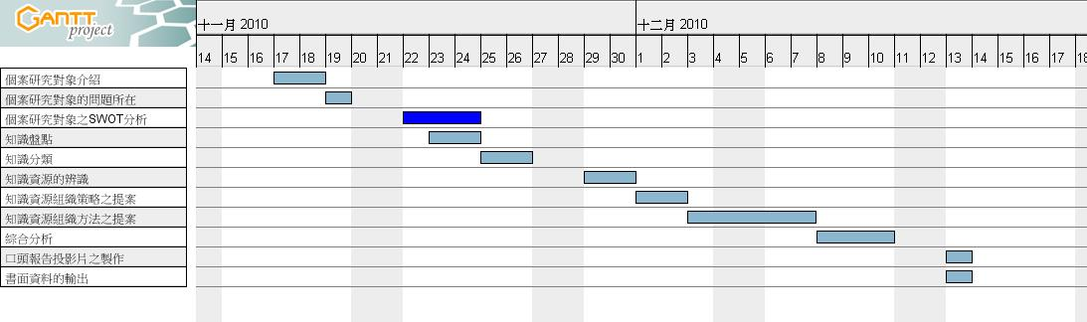
預定進度的乾特圖

Slide 44
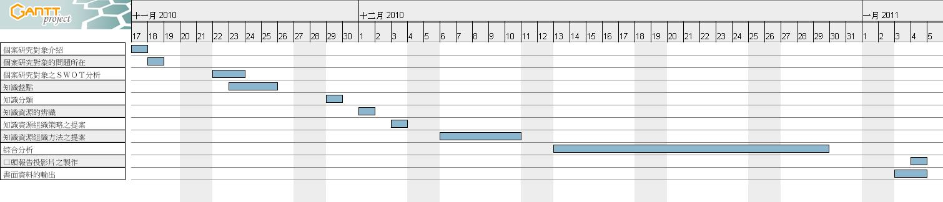
實際進度的乾特圖

